Slide 1

Види пожеж та що робити при пожежі
Підготувала: учениця 31 групи
Черняк Валерія

Slide 2
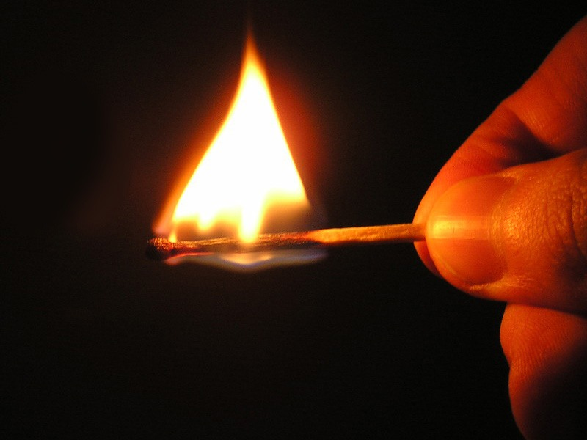
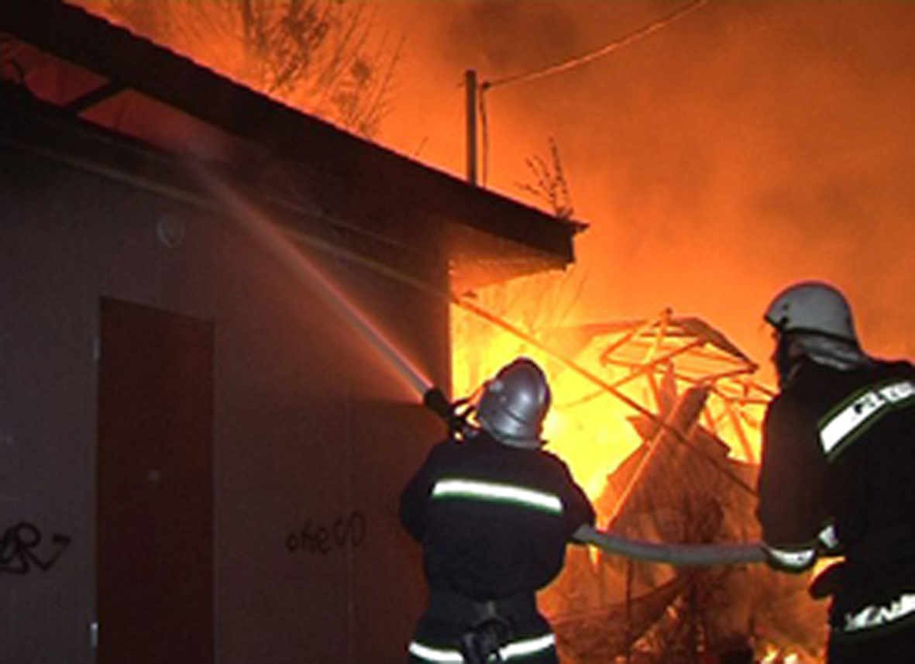
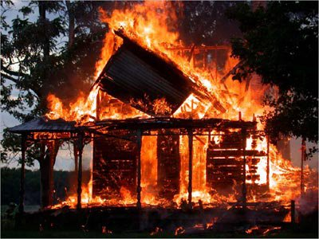
Що таке пожежа?
Пожежею є некероване горіння поза межами спеціально відведеного вогнища, яке може призвести до загибелі і ураження людей ,тварин, рослин) значних матеріальних збитків, суттєвого погіршення стану навколишнього природного середовища.

Slide 3
Лісова пожежа
За місцевістю
низові
підземні
верхові
За інтенсивністю
слабкі
сильні
середні

Slide 4
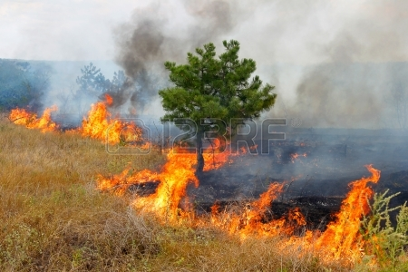

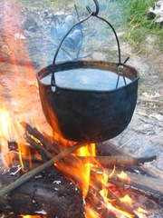
Причини лісових пожеж
антропогенний фактор ( 96–98% )
природні й кліматичні умови (висока температура повітря, невелика кількість опадів тощо)

Slide 5

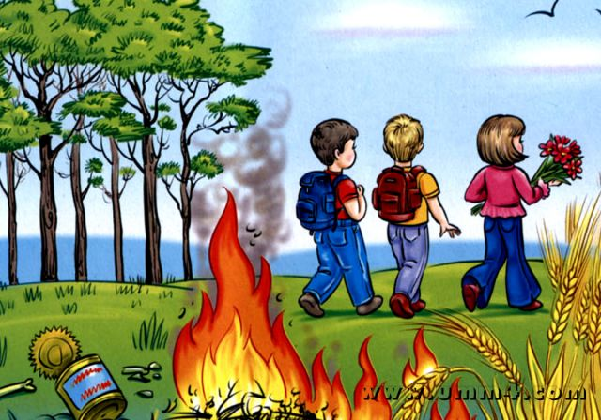
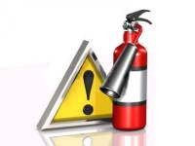
Правила поведінки при лісовій пожежі
при пожежах треба остерігатися високої температури, задимленості і загазованості, вибухів, падіння дерев і будівель, провалів у прогорілий ґрунт ;
якщо на людині загорівся одяг, треба лягти на землю та збити полум'я, не бігти (це ще більше роздує полум'я);
виходити з зони пожежі треба проти вітру, тобто у тому напрямку, звідки дує вітер;
при гасінні лісових пожеж використовуйте гілля листяних дерев (берези, ліщини),пісок,землю,вогнегасники(якщо вони є).

Slide 6
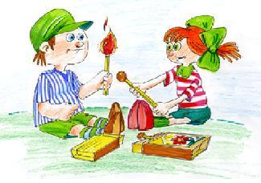
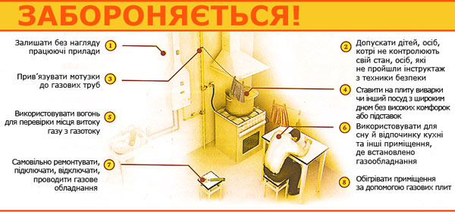
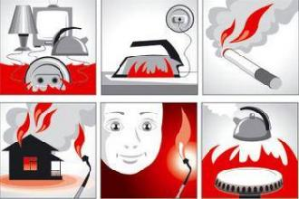
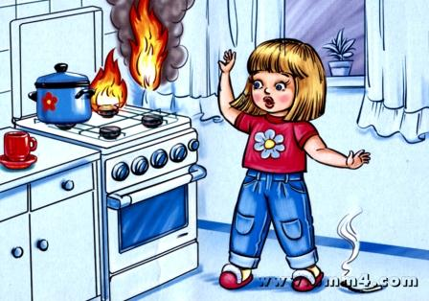
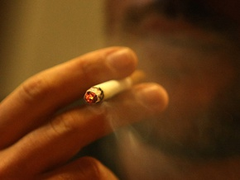
Причини побутових пожеж
застарілі комунікації;
несправна електропроводка;
куріння в недозволених місцях ;
залишені без нагляду електроприлади.

Slide 7
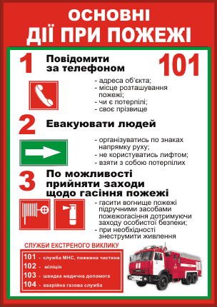
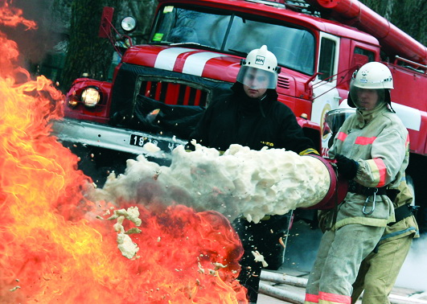
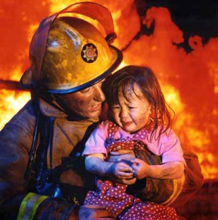
Правила поведінки при побутовій пожежі
подзвонити до служби 101;
вікна відкривати не можна, адже кисень посилить полум'я;
негайно вийти з приміщення, покликати дорослих,сусідів;
під час пожежі заборонено користуватися ліфтами; з висотного будинку не біжіть сходами вниз, якщо зайнялося внизу, а рятуйтеся на даху, використовуйте пожежну драбину;
щоб уберегти органи дихання від чадного газу, слід пробуватися до виходу поповзом, бо внизу менше диму, накрити голову шматком мокрої тканини або пальтом.

Slide 8
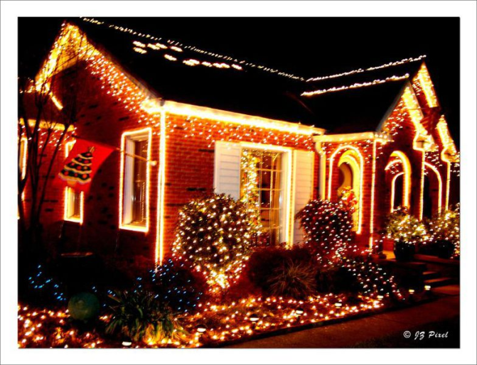

Пожежна безпека під час новорічних свят
Існують нескладні правила, які допоможуть влаштувати і провести новорічне свято без ускладнень:
не користуватися відкритими джерелами вогню;
використовувати лише справні гірлянди заводського виробництва;
не прикрашати ялинку легкозаймистими іграшками.

Slide 9
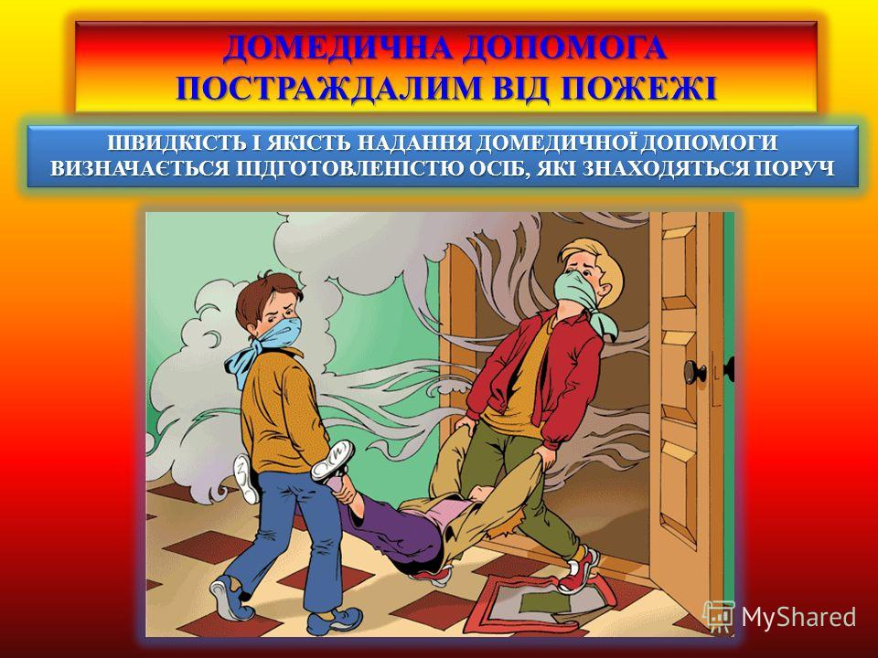
Домедична допомога постраждалим від пожежі
Якщо хтось постраждав від пожежі, слід:
заспокоїти постраждалого, покликати дорослих;
накинути на постраждалого цупку тканину;
як тільки вогонь згасне, зняти тканину, щоб не травмувати
обгорілу шкіру;
не зривати одяг з обгорілого тіла, акуратно розрізати його;
до приїзду лікарів накласти на опік суху й чисту тканину.

Slide 10
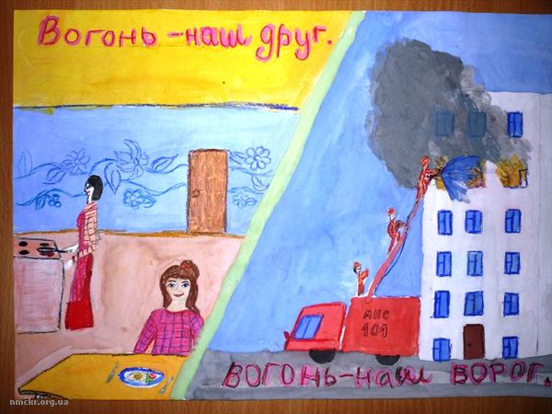
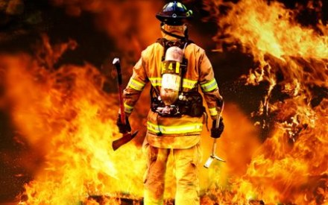
Якщо виникла пожежа - облік часу йде на секунди. Не треба панікувати. Пам'ятайте, що необхідно остерігатися задимленості, високої температури, загазованості, обвалу конструкцій та споруд, вибухів технічного обладнання, падіння дерев (якщо пожежа в лісі). Найбільш небезпечними точками виникнення пожеж зазвичай стають частини квартири, де знаходяться електричні прилади та опалювальні пристрої, а також місця для зберігання вугілля, дров, бензину (підвал, горища, балкони, гаражі).

